Slide 1
在线BLOG网 网站 ppt
姓名：
学号：
专业：
指导教师：

Slide 2
摘 要
社会的发展和科学技术的进步，互联网技术越来越受欢迎。网络计算机的生活方式逐渐受到广大人民群众的喜爱，也逐渐进入了每个用户的使用。互联网具有便利性，速度快，效率高，成本低等优点。 因此，构建符合自己要求的操作系统是非常有意义的。
本文从用户的功能要求出发，建立了在线BLOG网 ，系统中的功能模块主要是实现管理员；首页、个人中心、个人信息、用户管理、博客标签管理、博客分类管理、博客管理、图库相册管理、论坛管理、系统管理等等。
用户后台；个人中心、个人信息、博客管理、图库相册管理、我的收藏等等。经过认真细致的研究，精心准备和规划，最后测试成功，系统可以正常使用。分析功能调整与在线BLOG网实现的实际需求相结合，讨论了JSP开发在线BLOG网的使用。

Slide 3
研究意义
“随着社会的发展和科学技术的进步，互联网技术越来越受欢迎。网络传播的生活方式逐渐受到广大人民群众的喜爱。越来越多的互联网爱好者开始在互联网上满足他们的基本需求，同时逐渐进入各个用户的生活起居。互联网具有许多优点，例如便利性，速度，高效率和低成本。因此，类似于在线BLOG网，满足用户工作繁忙的需求，不仅是方便用户随时查看信息的途径，而且还能提高管理效率。
本文首先以在线BLOG网过程的基本问题作为研究对象。在开发系统之前，我们对现有状况进行了详细的调查和分析。最后，我们利用计算机技术开发了一套完整合适的在线BLOG网 。该系统的实现主要优势是：该系统主要采用计算机技术开发，它方便快捷；系统可以通过管理员界面查看系统所涉及的在线BLOG网所有信息管理。

Slide 4
相关技术
在线BLOG网 是在JSP + MySQL开发环境的基础上开发的。JSP是一种服务器端脚本语言，易于学习，实用且面向用户。全球超过35％的JSP驱动的互联网站点使用JSP。MySQL是一个数据库管理系统，因为它的体积小但速度快，成本低，或者开源受到中小型网站的青睐。因此，JSP + MySQL作为一个成熟的开发环境，可以满足在线BLOG网 设计和开发所需的稳定性，安全性和可扩展性要求。。

Slide 5
需求分析概述
任何一个项目在开发研究前，都需要对研发系统本身的需求做一个认真的分析，市场的调研是不可忽视的，从实际场景中确定使用人员的功能需求，从而明确目标，对整个系统的开发有一个更加准确的定位，在这个章节，需要对系统的性能分析，业务流程分析，和数据等进行分析，在线BLOG网 的整体界面简单，功能完善。
需求的可行性是分析和讨论发达的系统能达到什么样的要求。开发的系统平台是否符合之前的要求。只有在预先评估系统的开发中，才能在系统开发和实施之前完成需求。如果您不具备开发一个功能不合格的系统的可行性，那就是开发失败。开发系统是否有用，可以完成之前讨论过的需求，以下分析了小在线BLOG网的实际需求。

Slide 6
系统功能图

Slide 7
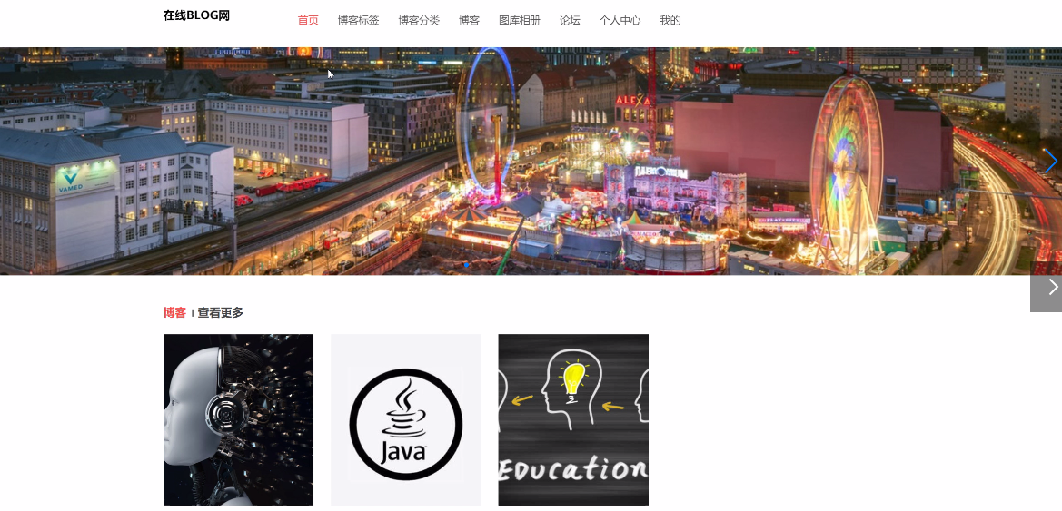
前台首页界面

Slide 8
结论
在线BLOG网 的整体功能模块的实现，主要是对自己在大学这几年时间所学内容的一个测试，对于系统，主要是通过现在智能化的在线BLOG网平台进行开始系统的实现，管理员根据问题信息进行信息的审批及用户信息的审批等操作，并且可以根据需求进行数据信息的增加修改删除等操作，完美的解决了当下在线BLOG网 中所遇到的问题。
经过一个学期的毕业设计的实现完成已接近尾声，到目前为止，当我回想起整个学期的系统开发日，收获颇丰。毕业设计的主要任务是建立一个智能化的在线BLOG网 ，主要使用JSP和Mysql数据库的开发工具，对系统的每个功能模块进行相对应的操作，最后，系统调试结果表明系统基本可以满足功能要求。

Slide 9
参考文献
[1]耿祥义,张跃平.《JSP实用教程》. 清华大学出版社,2017年5月
[2]Brown等.《JSP编程指南（第二版）》. 电子工业出版社 ,2018年3月
[3]BruceEckel.《Java编程思想》. 机械工业出版社,2019年10月
[4]孙一林,彭波.《Java数据库编程实例》. 清华大学出版社,2017年8月
[5]FLANAGAN.《Java技术手册》. 中国电力出版社,2017年6月
[6] David L.Anderson.Managing Information Systems.清华大学出版社，2018：16
[7]孙卫琴,李洪成.《Tomcat 与 Java Web 开发技术详解》.电子工业出版社,2016年6月
[8]孙涌.《现代软件工程》.北京希望电子出版社,2019年8月
[9]（美）额尔曼.（美）威多姆.数据库系统基础教程.清华大学出版社，2019：5
[10]飞思科技产品研发中心.《JSP应用开发详解》.电子工业出版社,2019年9月
[11] 张晓东. MySOL数据库应用系统与实例[M].北京:人民邮电出版社,2019：179
[12] 王家华．软件工程[M]，沈阳：东北大学出版社，2015：46.

Slide 10
致 谢
时间过得像箭一样，太阳就像一条船。毕业论文即时结束也意味着我大学四年的大学生活即将结束。论文写作乏味而富有挑战性，指导老师的指导，学生和家长支持鼓励是我坚持完成论文来源。首先，我要感谢我的导师老师在论文开篇，初稿，设计提出宝贵意见，没有老师对我的辛苦栽培，并且严格的要求，我是不可能顺利完成我的论文。在这里，我还要感谢我的妈妈和爸爸，多少感恩的话想要对你们说，我想通过我的学习成果来回报你们，永远祝你们健康幸福！最后，我要感谢所有帮助过我的老师，同学和朋友，并度过了许多快乐和难忘的日子。我希望你们永远幸福快乐。
四年的时间很难在我的漫长的人生旅程中短暂，但短短的四
年是最真诚的青年；最纯粹的岁月；最美丽的大学生活。我会记住大学的每一点，记住大学里每个可爱的人。你们表示深深的感谢。感谢大学里教过我的每一位老师，真心祝福您们。

